Slide 1
Egyed-Kapcsolat modell
Gugolya László

Slide 2
Az egyed-kapcsolat modell
(E-K modell, Entity-Relationship Model, E-R model)
Egyed (entitás, entity): pl. könyv
Egyedtípus: pl. a könyv, mint fogalom
Egyedpéldány: pl. egy adott könyv
Egyedhalmaz: pl. a könyvtár összes könyve
Mit tekintünk egyednek?
Pl. könyvpéldány vagy könyvkiadás? Pl. kurzus=?

Slide 3
Tulajdonság (attribútum): pl. szerző
Az egyed egy jellemzője.
Tulajdonságtípus: pl. a szerző, mint fogalom
Tulajdonságpéldány: pl. Jókai
Tulajdonsághalmaz: pl. szerzők összessége
Kulcs: olyan (minimális) attribútumhalmaz, amely már egyértelműen meghatározza az egyedet. Jele: aláhúzás, pl. könyvszám

Slide 4
Kapcsolat (relationship): pl. kölcsönzés
Egyedek közötti kapcsolat (például a kölcsönzés:
könyv és olvasó közötti kapcsolat).
Kapcsolattípus: pl. a kölcsönzés, mint fogalom
Kapcsolatpéldány: pl. X olvasó kiveszi Y könyvet
Kapcsolathalmaz: pl. kölcsönzések összessége

Slide 5
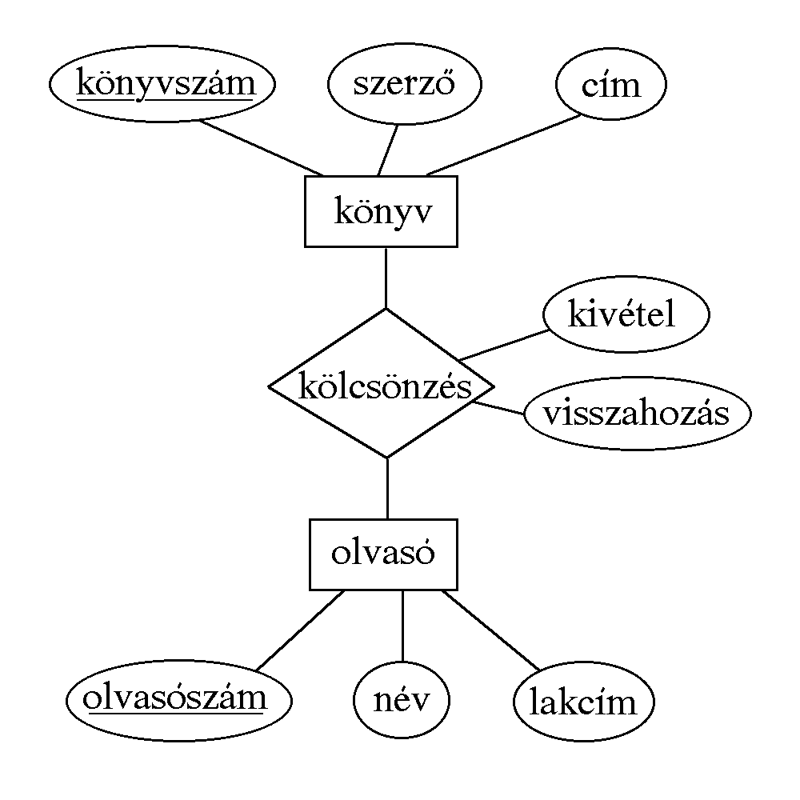

Slide 6

Kapcsolatok típusai
Bináris kapcsolat: két egyed között
1 : 1 N : 1 N : M
Sokágú kapcsolat: kettőnél több egyed között

Slide 7
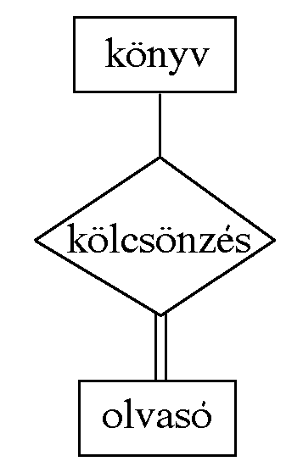
Egyedtípus teljesen részt vesz a kapcsolatban:

Slide 8
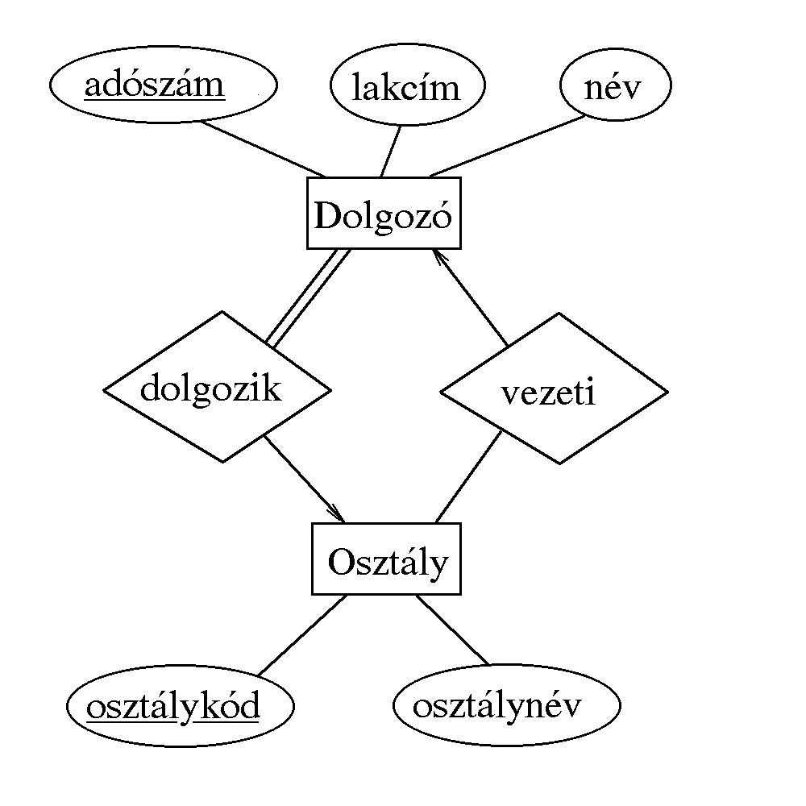

Slide 9
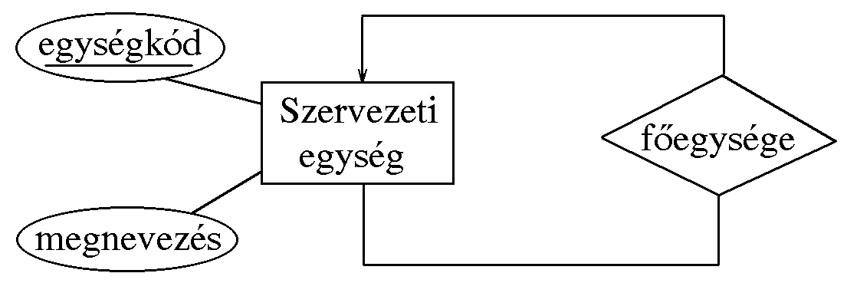
Példa önmagával kapcsolódó entitásra
(szervezeti hierarchia)

Slide 10
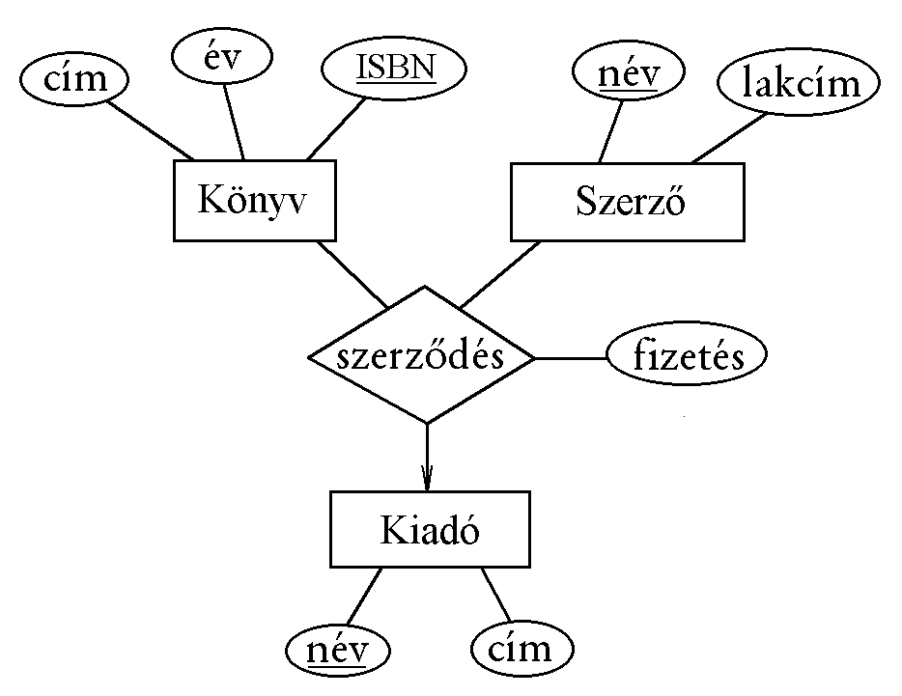
Példa sokágú kapcsolatra

Slide 11
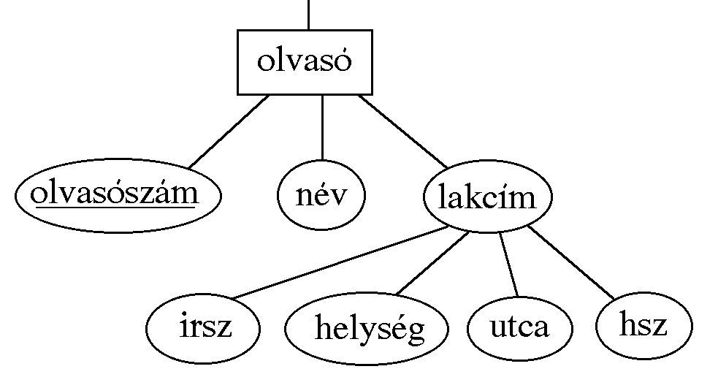
Példa összetett attribútumra

Slide 12
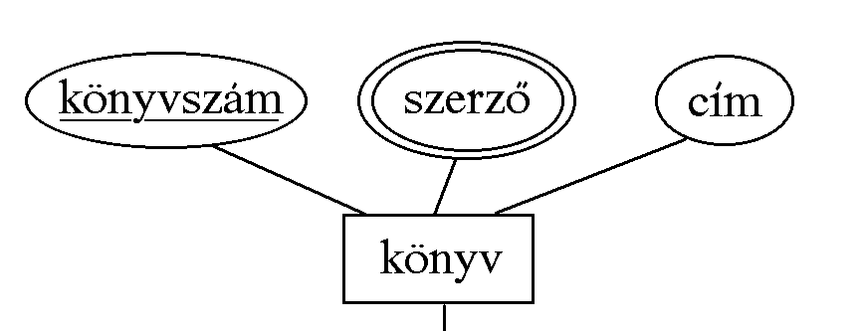
Példa többértékű attribútumra

Slide 13
Gyenge entitások (gyenge egyedek)
Gyenge entitás: az attribútumai nem határozzák meg egyértelműen.
Jele: kettős téglalap
Meghatározó kapcsolat: gyenge entitást határoz meg.
Jele: kettős rombusz

Slide 14
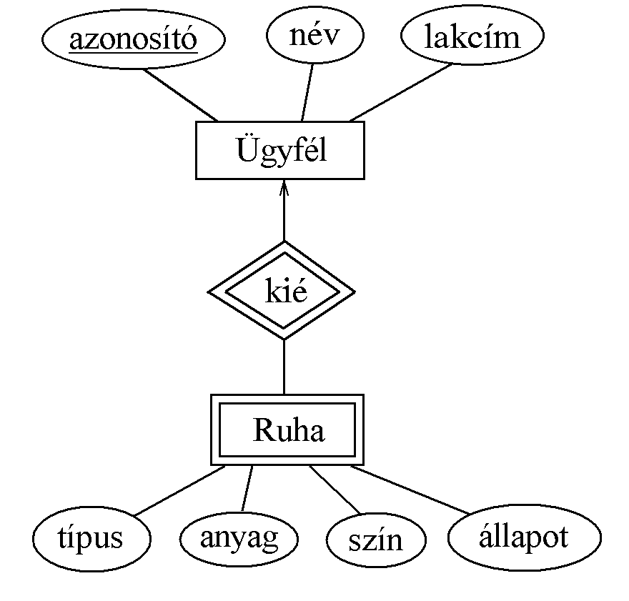
Példa gyenge entitásra - 1

Slide 15
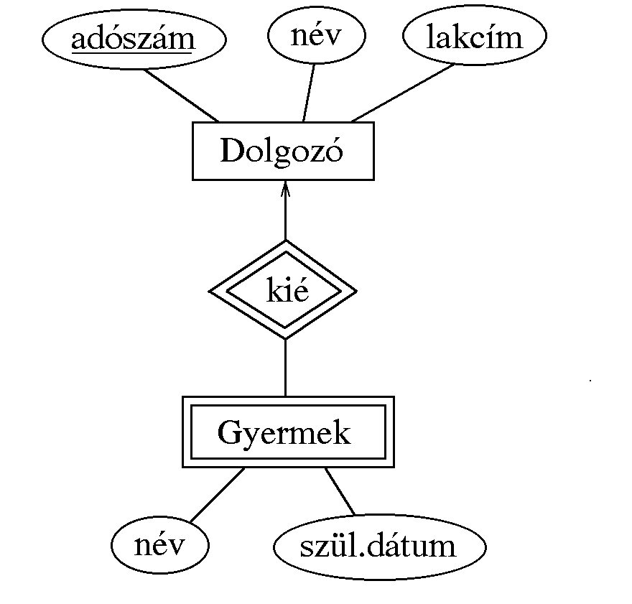
Példa gyenge entitásra - 2

Slide 16
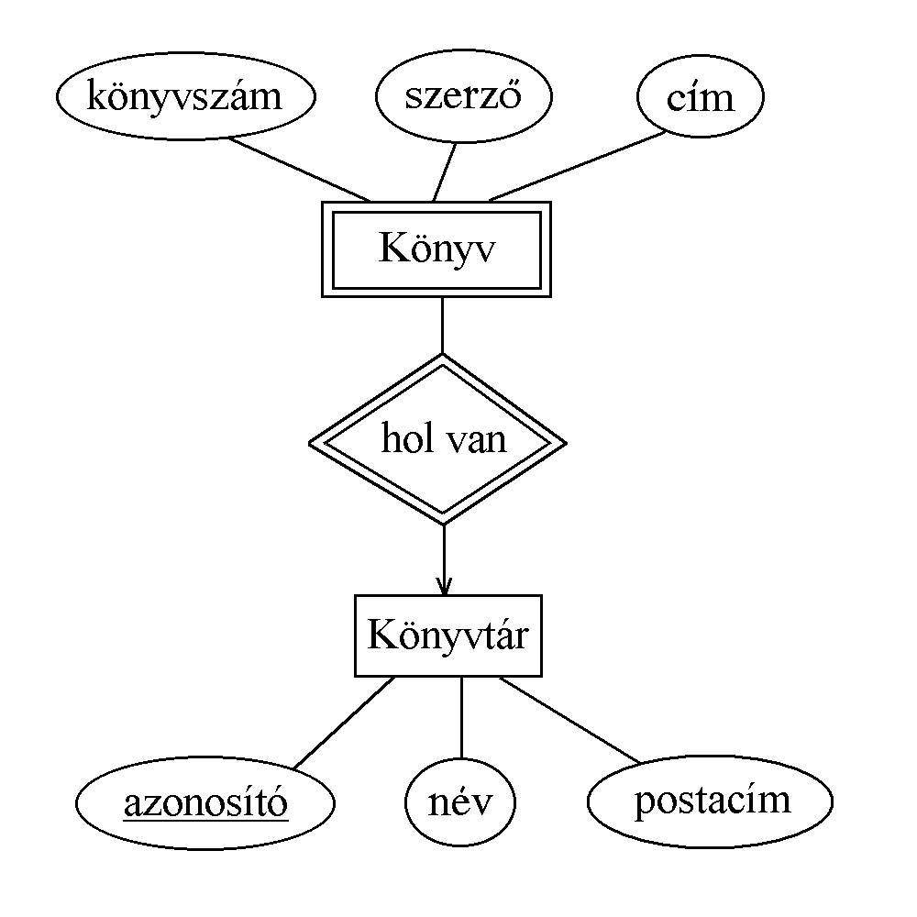
Példa gyenge entitásra - 3

Slide 17
Sokágú kapcsolat helyettesítése gyenge entitással

Slide 18
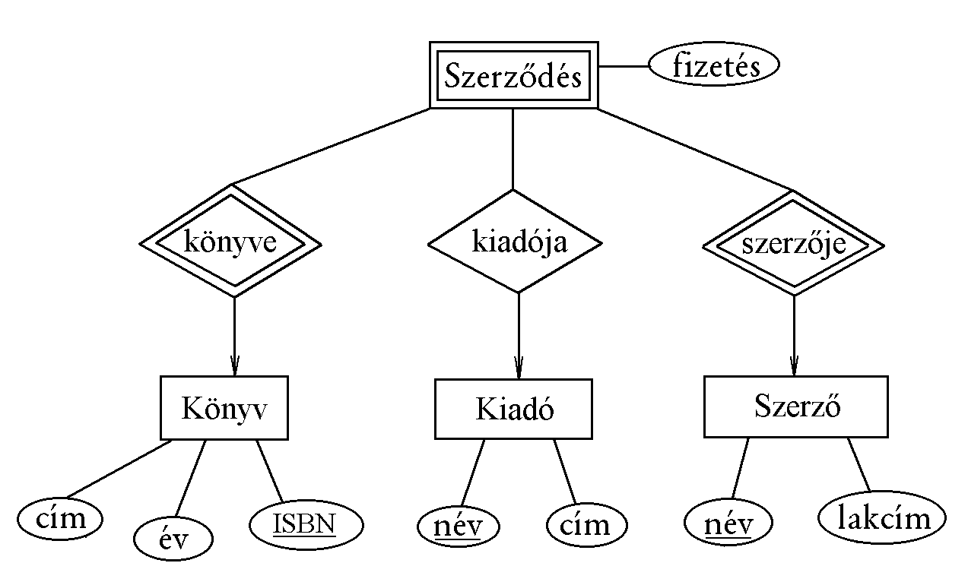
Sokágú kapcsolat helyettesítése gyenge entitással

Slide 19
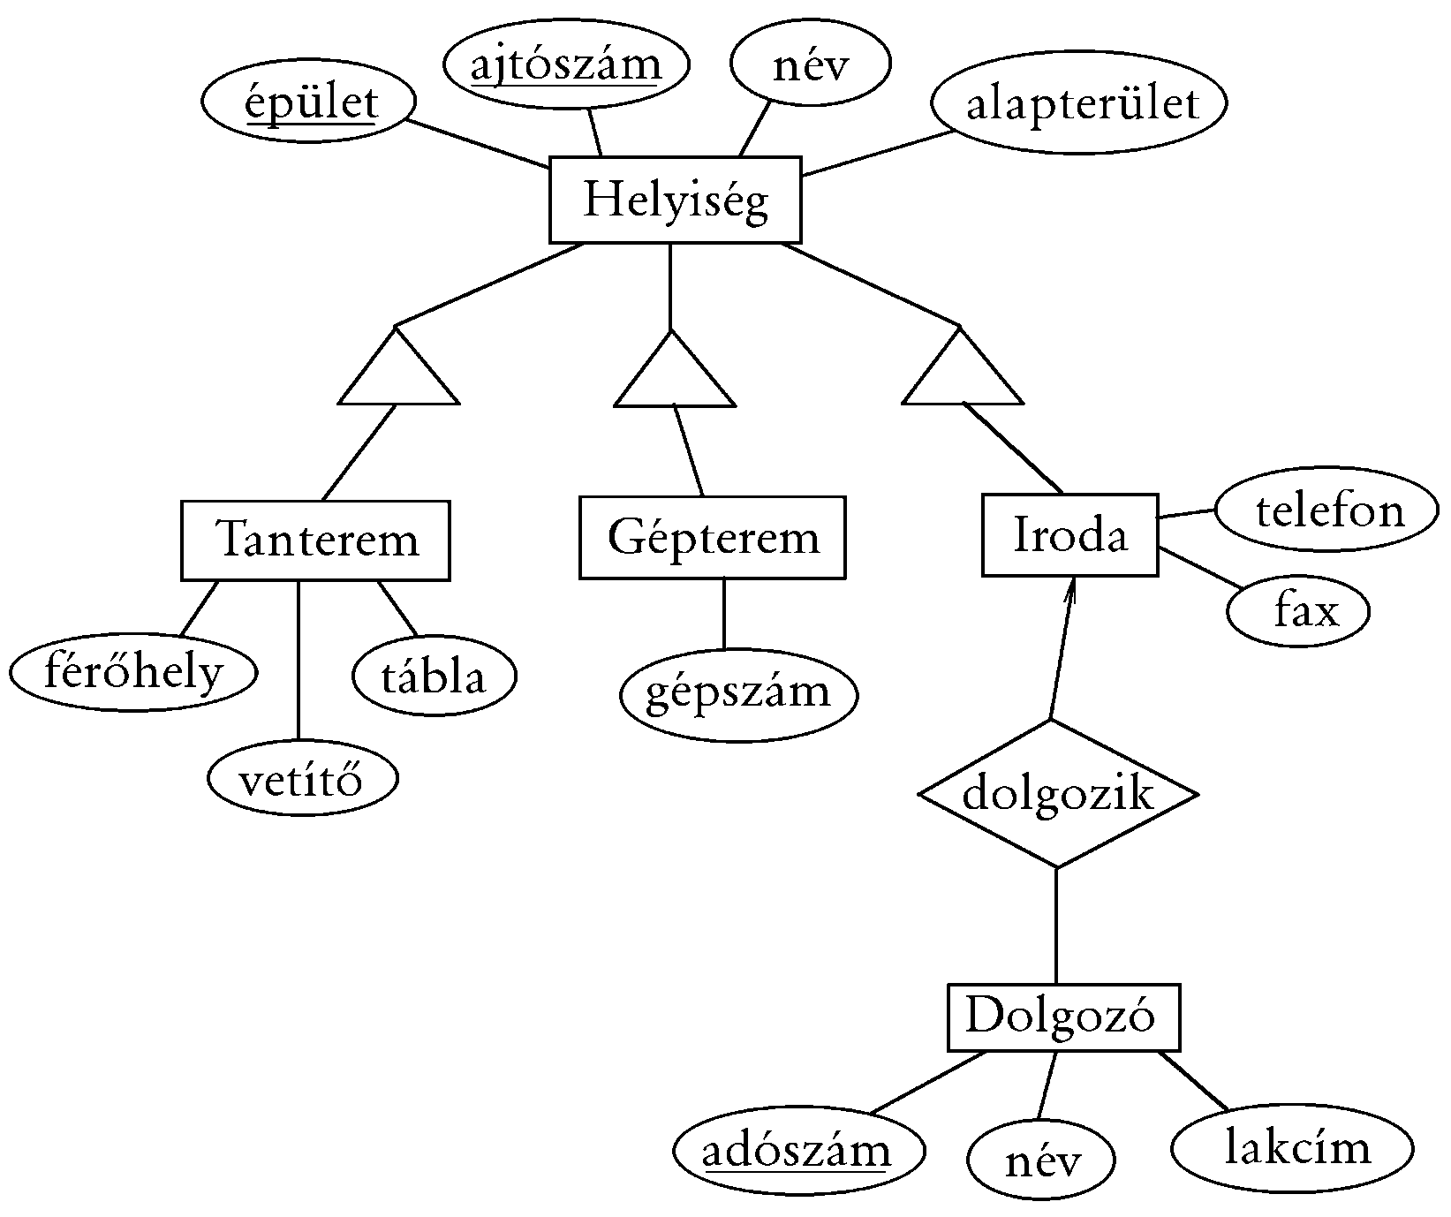
Példa specializáló kapcsolatra

Slide 20
E-K modellből relációs modell
Egyedek (gyenge egyedek) leképezése
Attribútumok (összetett, többértékű) leképezése
Kapcsolatok leképezése
Specializáló kapcsolatok leképezése

Slide 21
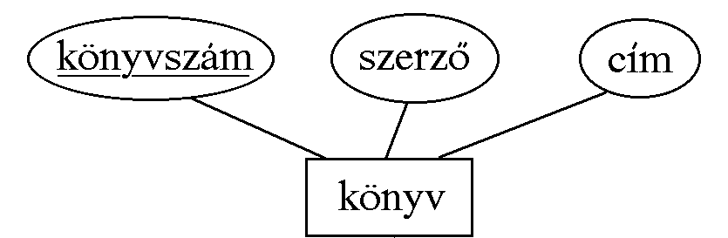
Egyedek leképezése
Könyv (könyvszám, szerző, cím)
Szabály: a relációséma neve az egyed neve, attribútumai az egyed attribútumai, elsődleges kulcsa az egyed kulcs-attribútuma(i).
Megfeleltetés: egyedtípus → relációséma,
egyedpéldány → tábla egy sora, egyedhalmaz → teljes tábla.
Attribútumok értéktartománya meghatározandó!
Kulcs-feltétel ellenőrzendő! Van-e több kulcs?

Slide 23
Könyv (könyvszám, szerző, cím)
Olvasó (olvasószám, név, lakcím)
    A KÖNYV adattábla:
könyvszám szerző cím
1121 Sályi Adatbázisok
3655 Radó Világatlasz
2276 Karinthy Így írtok ti
1782 Jókai Aranyember
    Az OLVASÓ adattábla:
olvasószám név lakcím
122 Kiss István Szeged, Virág u. 10.
612 Nagy Ágnes Szentes, Petőfi út 38.
355 Tóth András Budapest, Jég u. 3.

Slide 24
Gyenge egyedek leképezése - 1
Szabály: a gyenge egyed relációsémáját bővíteni kell a meghatározó kapcsolat(ok)ban szereplő egyed(ek) kulcsával.
Könyvtár (azonosító, név, postacím)
Könyv (könyvszám, szerző, cím, könyvtárazon)

Slide 25
Gyenge egyedek leképezése - 2
Dolgozó (adószám, név, lakcím)
Gyermek (név, szüldátum, szülőadószám)

Slide 26
Gyenge egyedek leképezése - 3
Ügyfél (azonosító, név, lakcím)
Ruha (típus, anyag, szín, állapot, ügyfélazonosító)

Slide 27
Megjegyzés a ruhatisztító példához
A gyakorlatban inkább így kellene megoldani:
Ügyfél (azonosító, név, lakcím)
Rendelés (id, ügyfélazon, dátum)
Ruha (típus, anyag, szín, állapot, rendelésId, sorszám, ár)

Slide 28
Gyenge egyedek leképezése - 4
Szerződés (fizetés, ISBN, szerzőnév)

Slide 29
Összetett attribútumok leképezése
Szabály: az összetett attribútumot a komponenseivel helyettesítjük.
Olvasó (olvasószám, név, lakcím)
Olvasó (olvasószám, név, irsz, helység, utca, hsz)

Slide 30
Többértékű attribútumok leképezése - 1
Példa: Többszerzős könyvek
1. megoldás: Hosszú string
Könyv (könyvszám, szerző, cím)
Könyvszám Szerző Cím
1121 Sályi, Szelezsán Adatbázisok
3655 Radó Világatlasz
2276 Karinthy Így írtok ti
1782 Jókai Aranyember

Slide 31
Többértékű attribútumok leképezése - 2
2. megoldás: Sorok többszörözése (nem szerencsés)
Könyv (könyvszám, szerző, cím)
Könyvszám Szerző Cím
1121 Sályi Adatbázisok
1121 Szelezsán Adatbázisok
3655 Radó Világatlasz
2276 Karinthy Így írtok ti
1782 Jókai Aranyember

Slide 32
Többértékű attribútumok leképezése - 3
3. megoldás: Új tábla felvétele
Könyv (könyvszám, cím)
Szerző (könyvszám, szerző)
Könyvszám Cím Könyvszám Szerző
1121 Adatbázisok 1121 Sályi
3655 Világatlasz 1121 Szelezsán
2276 Így írtok ti 3655 Radó
1782 Aranyember 2276 Karinthy
1782 Jókai

Slide 33
Többértékű attribútumok leképezése - 4
4. megoldás: Új tábla felvétele sorszámmal
Könyv (könyvszám, cím)
Szerző (könyvszám, sorszám, szerző)
Kszám Cím Kszám Sorszám Szerző
1121 Adatbázisok 1121 1 Sályi
3655 Világatlasz 1121 2 Szelezsán
2276 Így írtok ti 3655 1 Radó
1782 Aranyember 2276 1 Karinthy
1782 1 Jókai

Slide 34
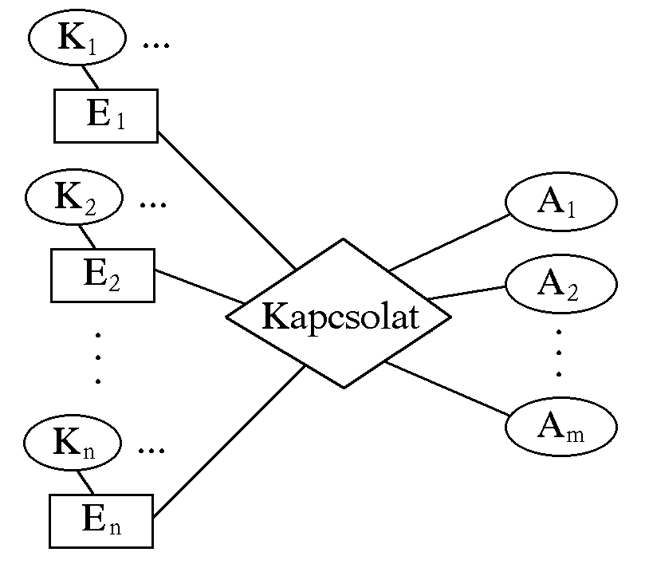
Kapcsolatok leképezése
1. Új séma felvétele: Kapcsolat(K₁,…, K_{n}, A₁,…, A_{m})
2. Ha az új séma kulcsa megegyezik valamelyik
E_{i} kulcsával, akkor azzal összevonható.

Slide 35
A könyvtári nyilvántartás leképezése - 1
Könyv (könyvszám, szerző, cím)
Olvasó (olvasószám, név, lakcím)
Kölcsönzés (könyvszám, olvasószám, kivétel, vissza)

Slide 36
A könyvtári nyilvántartás leképezése - 2
1:1 kapcsolat esetén (1. változat):
Könyv (könyvszám, szerző, cím)
Olvasó (olvasószám, név, lakcím)
Kölcsönzés (könyvszám, olvasószám, kivétel [, vissza])
Összevonás:
Könyv (könyvszám, szerző, cím, olvasószám, kivétel)
Olvasó (olvasószám, név, lakcím)

Slide 37
    1:1 kapcsolat (1. változat) esetén:
    A KÖNYV adattábla:
k.szám szerző cím olvasószám kivétel
1121 Sályi Adatbázisok
3655 Radó Világatlasz 122 2006.07.12
2276 Karinthy Így írtok ti
1782 Jókai Aranyember 355 2006.09.23
    Az OLVASÓ adattábla:
olvasószám név lakcím
122 Kiss István Szeged, Virág u. 10.
612 Nagy Ágnes Szentes, Petőfi út 38.
355 Tóth András Budapest, Jég u. 3.

Slide 38
A könyvtári nyilvántartás leképezése - 3
1:1 kapcsolat esetén (2. változat):
Könyv (könyvszám, szerző, cím)
Olvasó (olvasószám, név, lakcím)
Kölcsönzés (könyvszám, olvasószám, kivétel)
Összevonás:
Könyv (könyvszám, szerző, cím)
Olvasó (olvasószám, név, lakcím, könyvszám, kivétel)

Slide 39
    1:1 kapcsolat (2. változat) esetén:
    A KÖNYV adattábla:
k.szám szerző cím
1121 Sályi Adatbázisok
3655 Radó Világatlasz
2276 Karinthy Így írtok ti
1782 Jókai Aranyember
    Az OLVASÓ adattábla:
olvasószám név lakcím k.szám kivétel
122 Kiss István Szeged... 3655 2006.07.12
612 Nagy Ágnes Szentes...
355 Tóth András Budapest... 1782 2006.09.23

Slide 40
A könyvtári nyilvántartás leképezése - 4
1:N kapcsolat esetén:
Könyv (könyvszám, szerző, cím)
Olvasó (olvasószám, név, lakcím)
Kölcsönzés (könyvszám, olvasószám, kivétel)
Összevonás:
Könyv (könyvszám, szerző, cím, olvasószám, kivétel)
Olvasó (olvasószám, név, lakcím)

Slide 41
    A könyvtári nyilvántartás leképezése – 5
    1:N kapcsolat esetén:
    A KÖNYV adattábla:
k.szám szerző cím olvasószám kivétel
1121 Sályi Adatbázisok 355 2008.11.02
3655 Radó Világatlasz 122 2006.07.12
2276 Karinthy Így írtok ti
1782 Jókai Aranyember 355 2006.09.23
    Az OLVASÓ adattábla:
olvasószám név lakcím
122 Kiss István Szeged, Virág u. 10.
612 Nagy Ágnes Szentes, Petőfi út 38.
355 Tóth András Budapest, Jég u. 3.

Slide 42
A könyvtári nyilvántartás leképezése - 6
N:M kapcsolat esetén:
Könyv (könyvszám, szerző, cím)
Olvasó (olvasószám, név, lakcím)
Kölcsönzés (könyvszám, olvasószám, kivétel, vissza)
Megjegyzések:
{könyvszám, olvasószám} nem kulcs.
{könyvszám, olvasószám, kivétel} kulcs lehet.
{könyvszám, kivétel} is elég lehet.
Az is lehet, hogy nincs kulcs.
Bármit, választunk, összevonás nem lehetséges.

Slide 43
    A könyvtári nyilvántartás leképezése – 7
    N:M kapcsolat esetén:
    A KÖNYV adattábla:
k.szám szerző cím
1121 Sályi Adatbázisok
3655 Radó Világatlasz
2276 Karinthy Így írtok ti
1782 Jókai Aranyember
    Az OLVASÓ adattábla:
olvasószám név lakcím
122 Kiss István Szeged, Virág u. 10.
612 Nagy Ágnes Szentes, Petőfi út 38.
355 Tóth András Budapest, Jég u. 3.
A KÖLCSÖNZÉS tábla:
k.szám o.szám kivétel vissza
1121 612 03.11.14 04.01.03
1121 122 05.02.22 05.04.17
1121 355 08.11.02
3655 122 06.07.12
2276 612 04.03.16 04.04.02
1782 355 06.09.23

Slide 44
Bináris kapcsolatok leképezési szabálya
Összefoglalás
1:1 kapcsolat esetén a kapcsolat sémája bármelyik egyed sémájába beolvasztható.
1:N kapcsolat esetén a kapcsolat sémája az N oldali egyed sémájába beolvasztható.
N:M kapcsolat esetén a kapcsolat sémája egyik egyed sémájába sem olvasztható be.

Slide 45
A könyvtári nyilvántartás leképezése
Kombinált megoldás
Aktuális kölcsönzések: 1:N kapcsolat
Régi kölcsönzések: N:M kapcsolat
Könyv (könyvszám, szerző, cím)
Olvasó (olvasószám, név, lakcím)
AktuálisKölcsönzés (könyvszám, olvasószám, kivétel [, vissza])
RégiKölcsönzés (könyvszám, olvasószám, kivétel, vissza)
Könyv (könyvszám, szerző, cím, olvasószám, kivétel [, vissza])
Olvasó (olvasószám, név, lakcím)
Kölcsönzés (könyvszám, olvasószám, kivétel, vissza)

Slide 46
Példa: dolgozók nyilvántartása -1

Slide 47
Példa: dolgozók nyilvántartása -2
Dolgozó (adószám, név, lakcím)
Osztály (osztálykód, osztálynév)
Dolgozik (adószám, osztálykód)
Vezeti (adószám, osztálykód)
Összevonás:
Dolgozó (adószám, név, lakcím, osztálykód)
Osztály (osztálykód, osztálynév, vezAdószám)

Slide 48
Példa: önmagával kapcsolódó egyed leképezése
Egység (egységkód, megnevezés)
Főegysége (alegységkód, főegységkód)
Összevonás:
Egység (egységkód, megnevezés, főegységkód)

Slide 49
Sokágú kapcsolat leképezése - 1

Slide 50
Sokágú kapcsolat leképezése - 2
Könyv (cím, év, ISBN)
Szerző (név, lakcím)
Kiadó (név, cím)
Szerződés (ISBN, szerzőnév, kiadónév, fizetés)

Slide 51
Könyv (cím, év, ISBN), Szerző (név, lakcím), Kiadó (név, cím)
Szerződés (ISBN, szerzőnév, fizetés)
Kiadója (ISBN, szerzőnév, kiadónév)
Beolvasztás: Szerződés (ISBN, szerzőnév, kiadónév, fizetés)

Slide 52

Specializáló kapcsolatok leképezése -1

Slide 53
Specializáló kapcsolatok leképezése - 2
1. megoldás: Minden altípushoz külön tábla felvétele, egy egyed csak egy táblában szerepel:
Helyiség (épület, ajtószám, név, alapterület)
Tanterem (épület, ajtószám, név, alapterület,
férőhely, tábla, vetítő)
Gépterem (épület, ajtószám, név, alapterület, gépszám)
Iroda (épület, ajtószám, név, alapterület, telefon, fax)
Dolgozó (adószám, név, lakcím, épület, ajtószám)

Slide 54
Specializáló kapcsolatok leképezése - 3
2. megoldás: Minden altípushoz külön tábla felvétele, egy egyed több táblában is szerepelhet:
Helyiség (épület, ajtószám, név, alapterület)
Tanterem (épület, ajtószám, férőhely, tábla, vetítő)
Gépterem (épület, ajtószám, gépszám)
Iroda (épület, ajtószám, telefon, fax)
Dolgozó (adószám, név, lakcím, épület, ajtószám)

Slide 55
Specializáló kapcsolatok leképezése - 4
3. megoldás: Egy közös tábla felvétele:
Helyiség (épület, ajtószám, név, alapterület, férőhely, tábla, vetítő, gépszám, telefon, fax)
Dolgozó (adószám, név, lakcím, épület, ajtószám)

Slide 56
Specializáló kapcsolatok leképezése - 5
4. megoldás: Egy közös tábla felvétele típusjelzéssel:
Helyiség (épület, ajtószám, kódszám,név, alapterület, típus, férőhely, tábla, vetítő, gépszám, telefon, fax)
Dolgozó (adószám, név, lakcím, épület, ajtószám)
Típus lehet:
kódszám: 1 = tanterem, 2 = gépterem, 3 = iroda
bitmaszk: 100 = tanterem, 010 = gépterem, 001 = iroda

